Slide 1




кампания
16 СВЕТОВНИ ДНИ
25.11.2020 г. – 10.12.2020 г.
СРЕЩУ НАСИЛИЕТО
НАД ЖЕНИ И МОМИЧЕТА
в партньорство с
ОБЩИНА РУСЕ

Slide 2
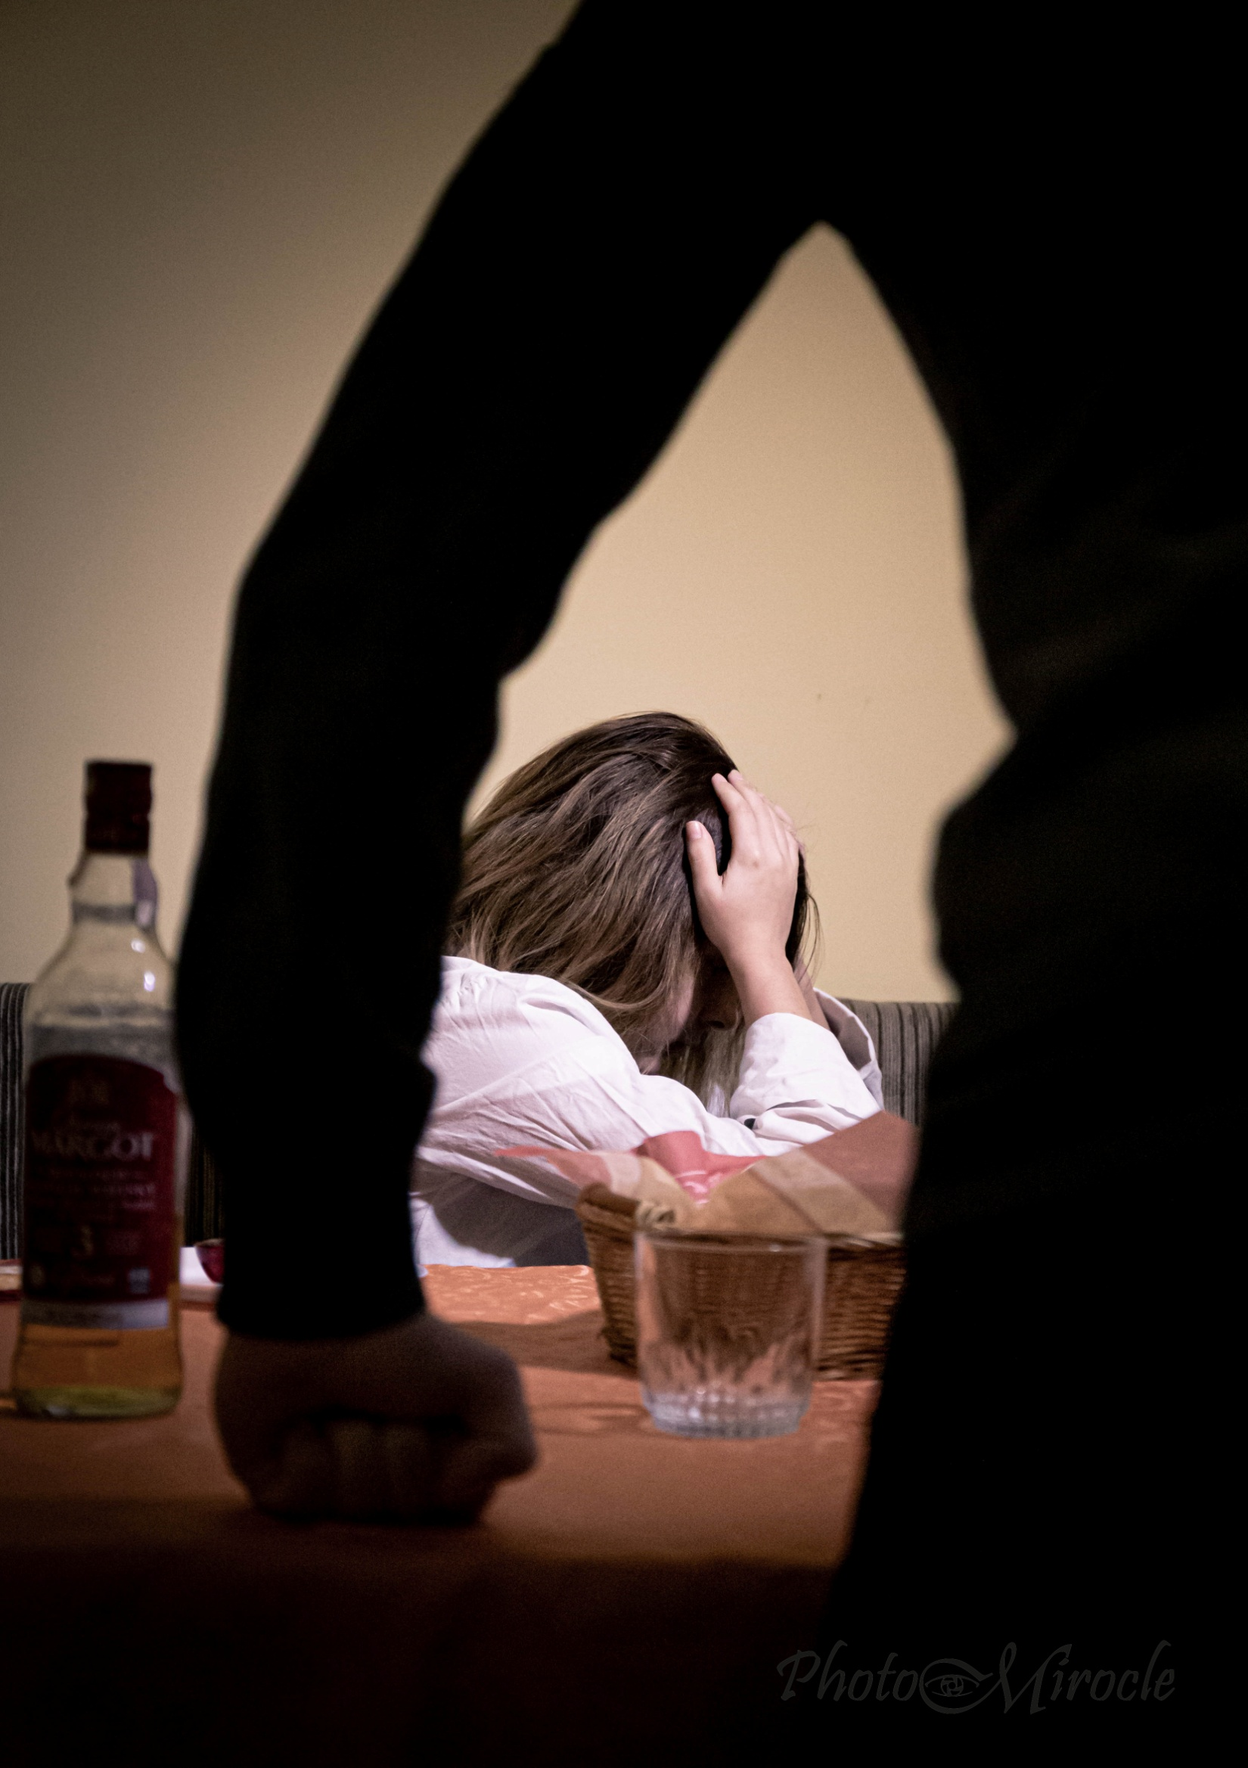
Кампания “16 СВЕТОВНИ ДНИ 25.11.2020 г. – 10.12.2020 г.”

Slide 3
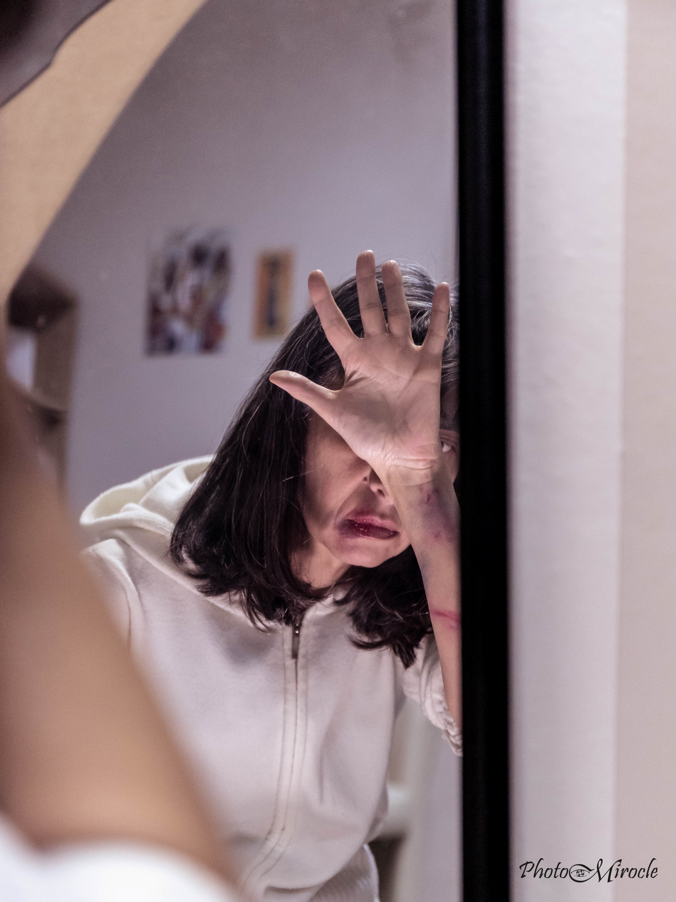
Кампания “16 СВЕТОВНИ ДНИ 25.11.2020 г. – 10.12.2020 г.”

Slide 4
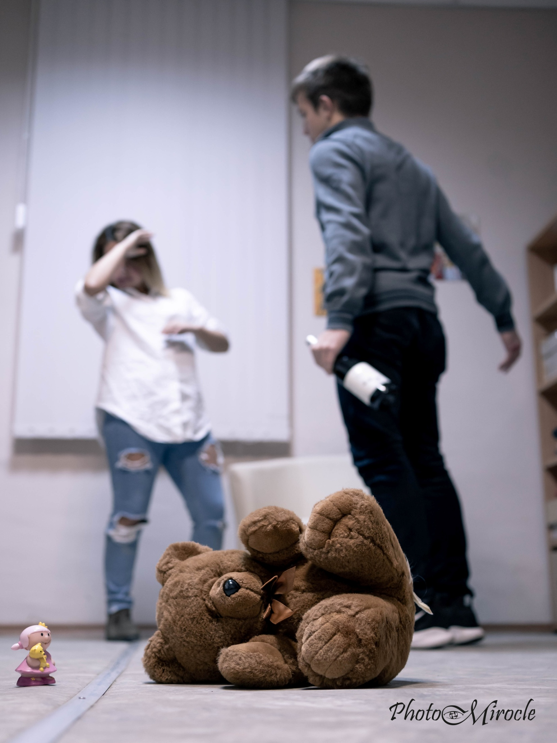
Кампания “16 СВЕТОВНИ ДНИ 25.11.2020 г. – 10.12.2020 г.”

Slide 5
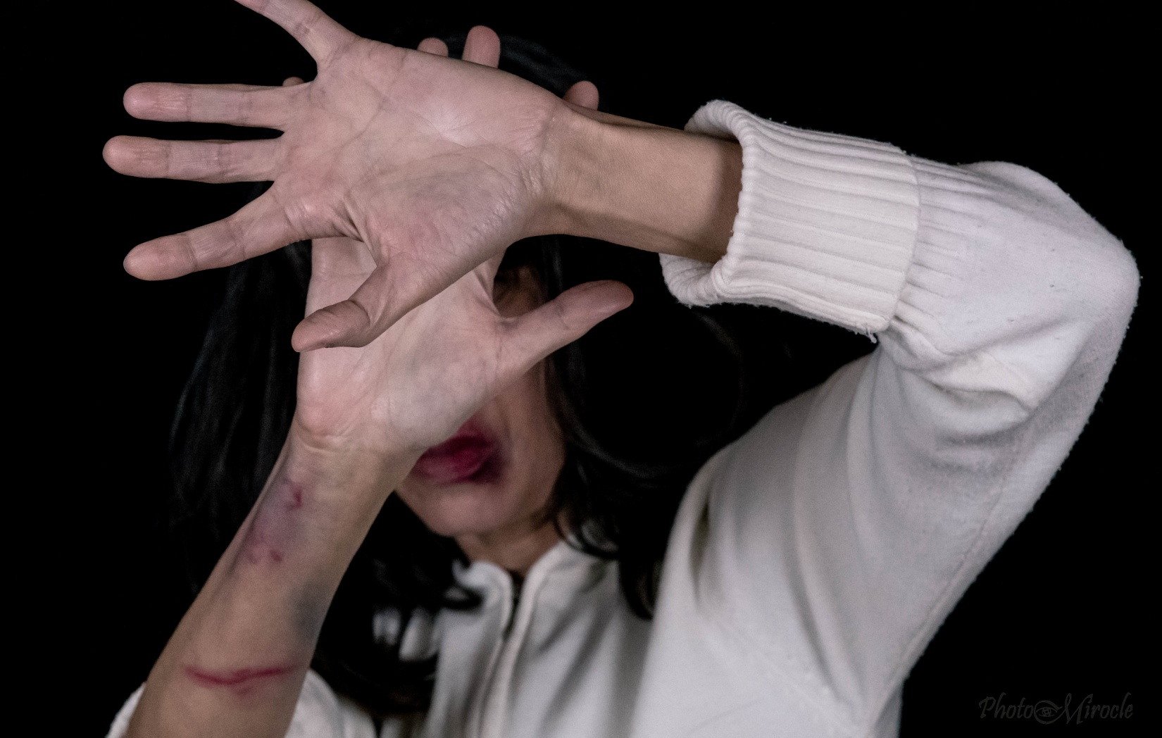
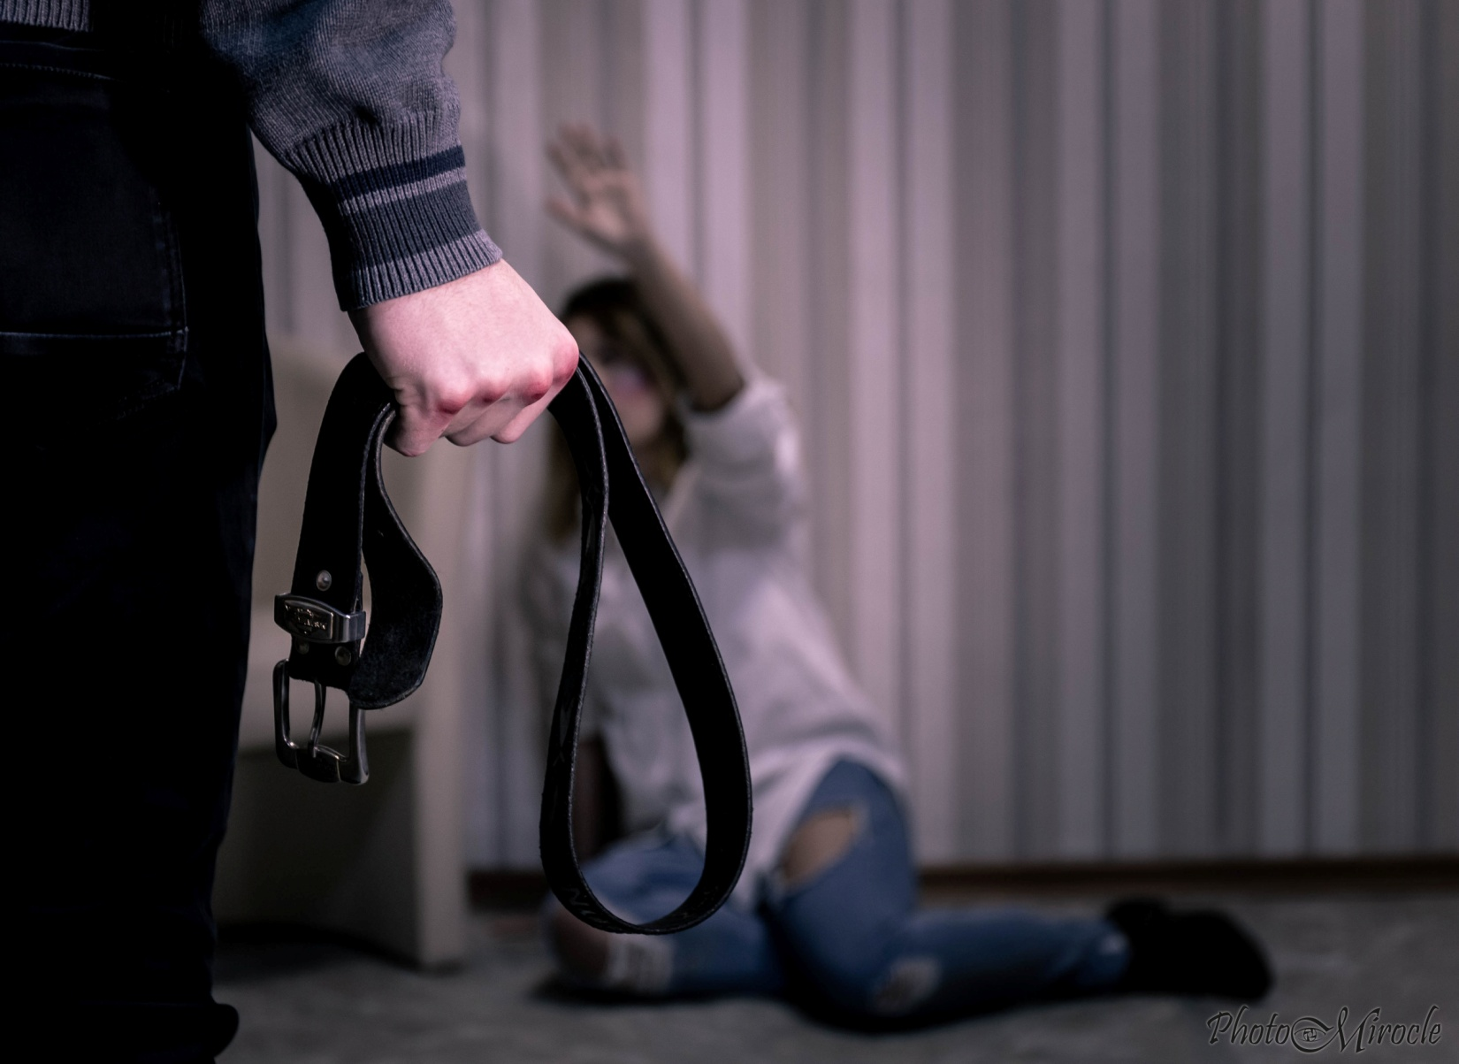
Кампания “16 СВЕТОВНИ ДНИ 25.11.2020 г. – 10.12.2020 г.”

Slide 6
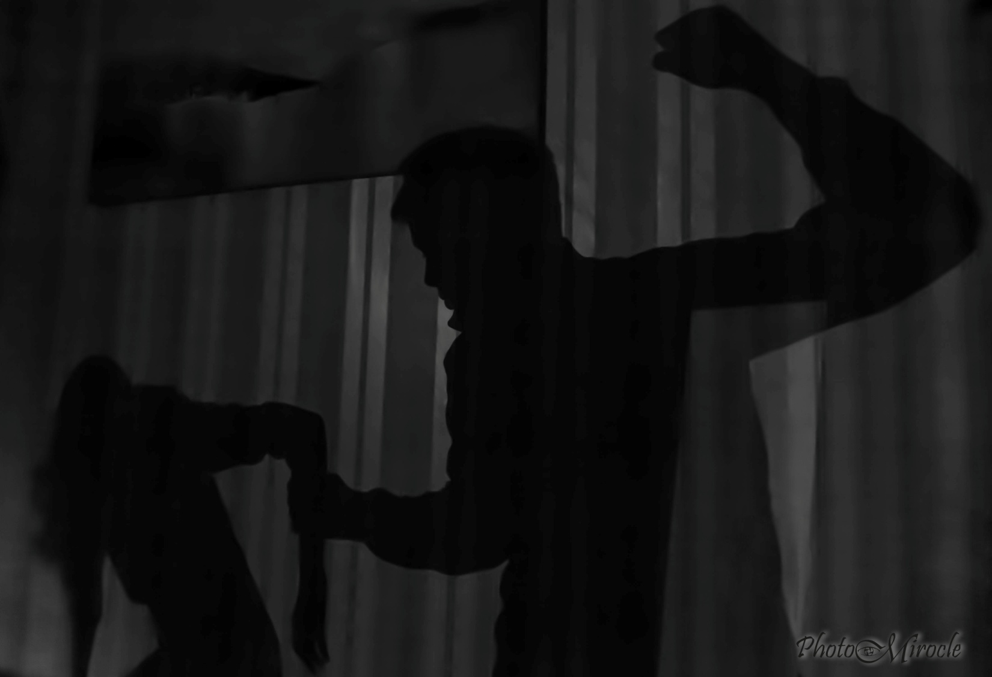
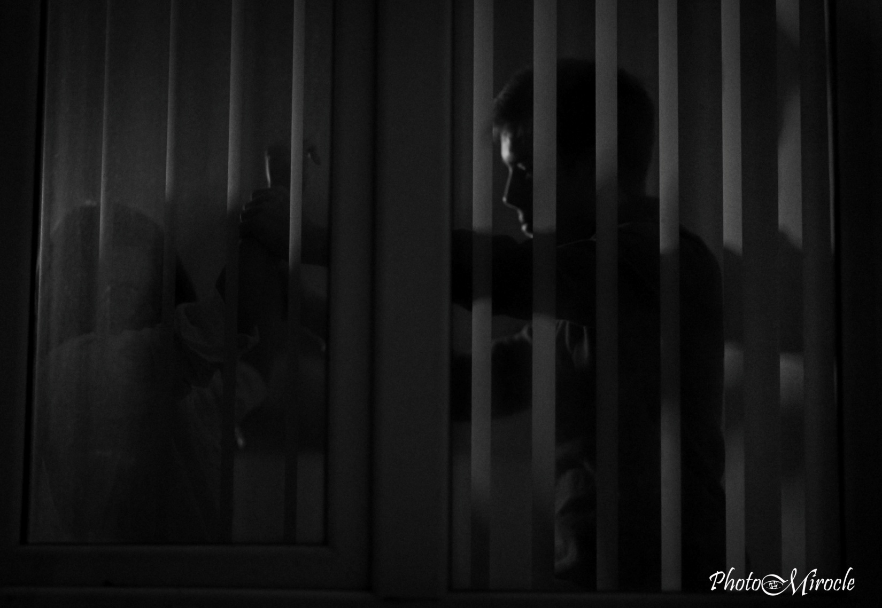
Кампания “16 СВЕТОВНИ ДНИ 25.11.2020 г. – 10.12.2020 г.”

Slide 7
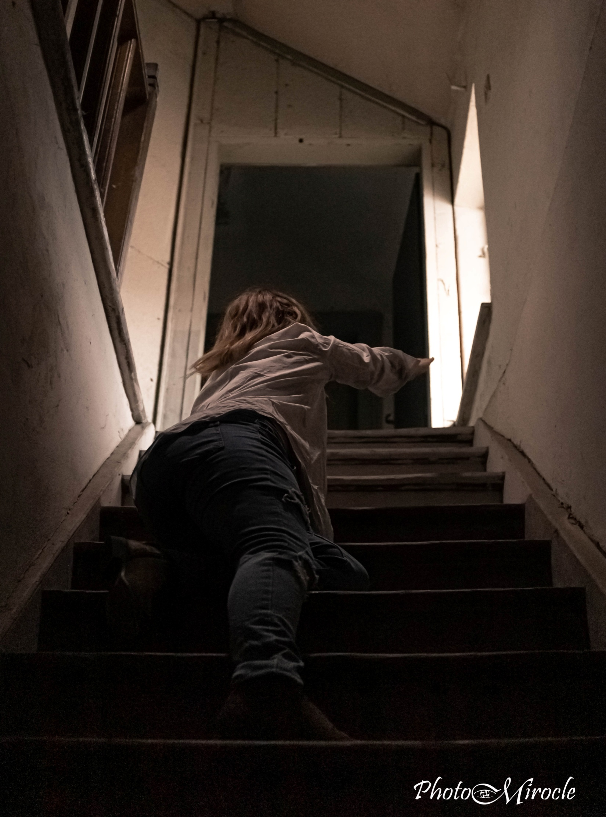
Кампания “16 СВЕТОВНИ ДНИ 25.11.2020 г. – 10.12.2020 г.”

Slide 8
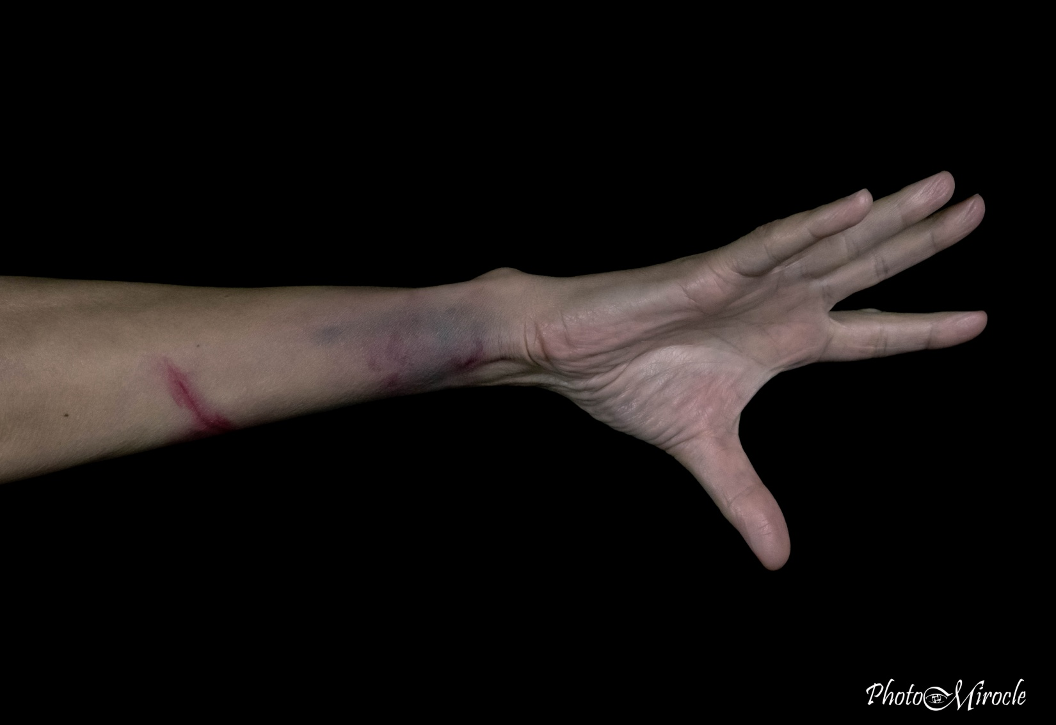
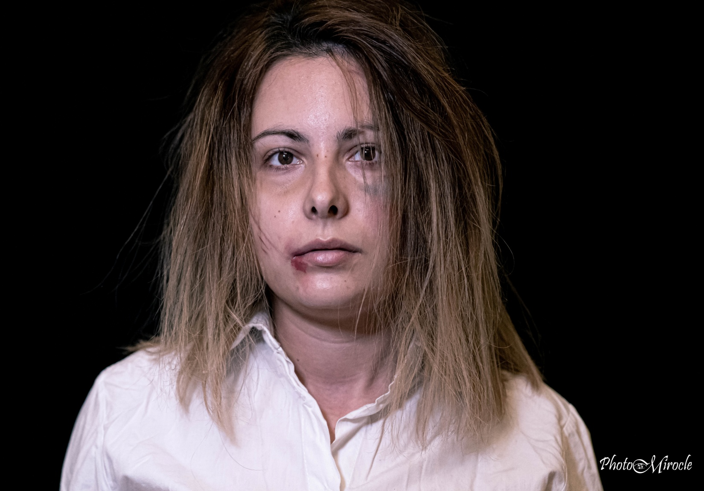
Кампания “16 СВЕТОВНИ ДНИ 25.11.2020 г. – 10.12.2020 г.”

Slide 9
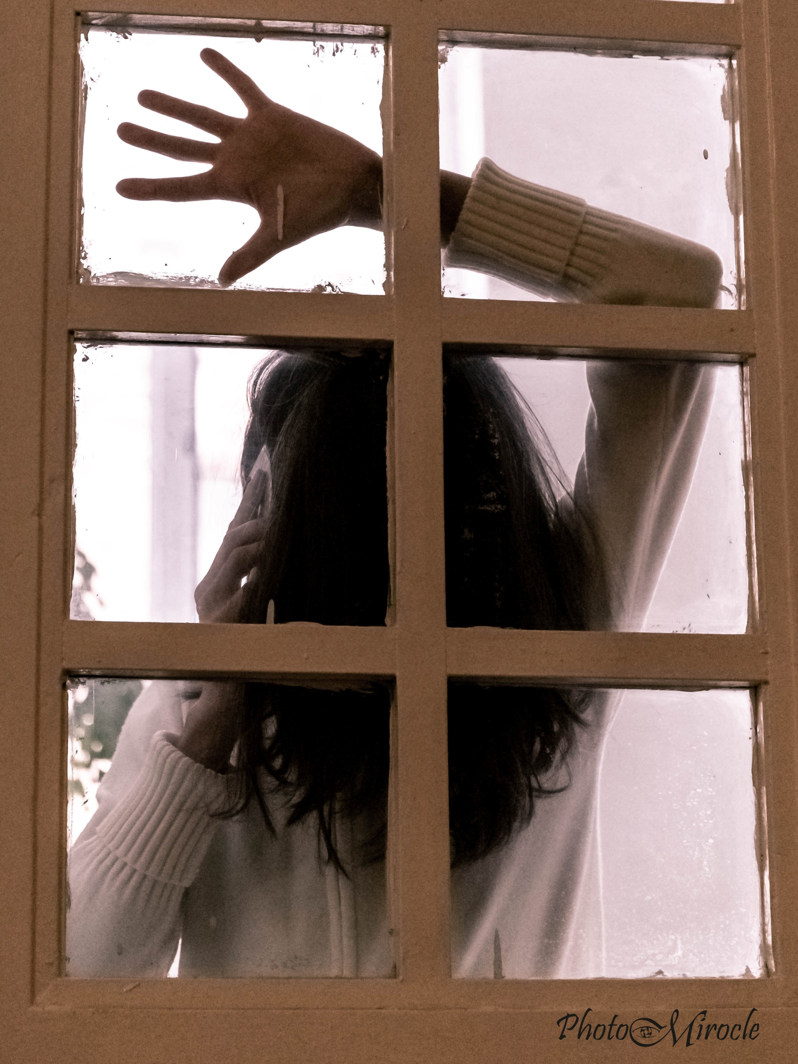
Кампания “16 СВЕТОВНИ ДНИ 25.11.2020 г. – 10.12.2020 г.”

Slide 10
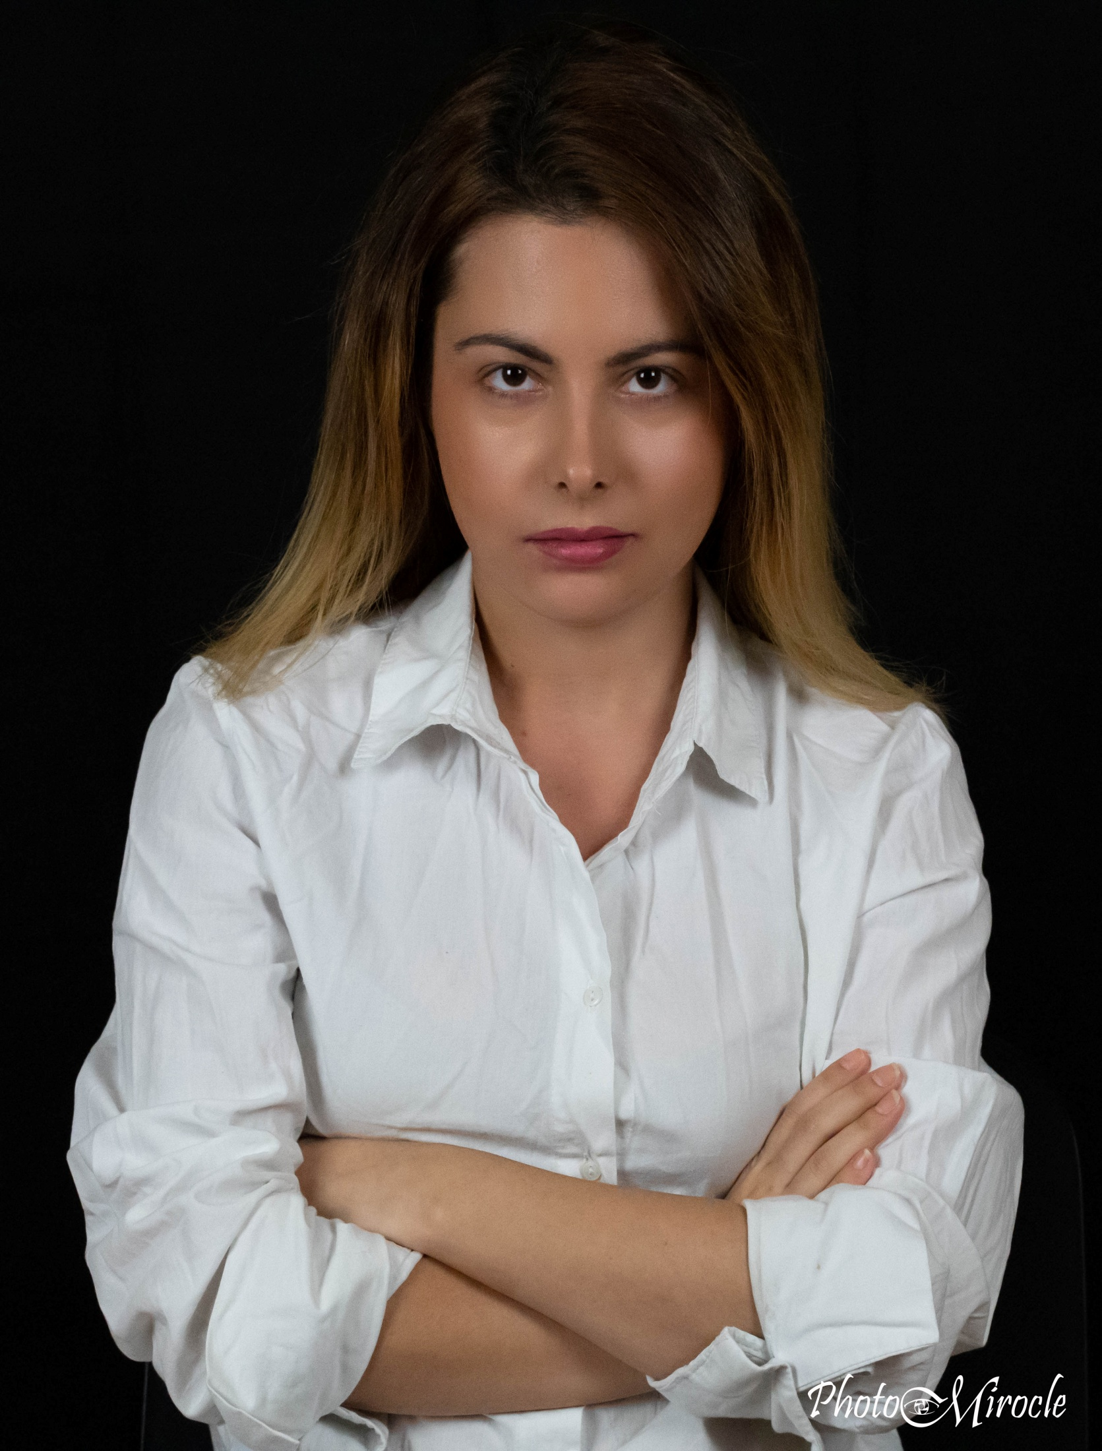
Кампания “16 СВЕТОВНИ ДНИ 25.11.2020 г. – 10.12.2020 г.”

